Slide 1
研修成果発表
シュークリームコロッケ

Slide 2


チームメンバー
チームリーダー 深田 悠莉
DBA担当 三田 祐汰
構成管理担当 中村 健太郎
発表担当 福田 実央
コミュニケーション担当 高橋 和馬
品質管理担当 新川 嵩文

Slide 3
本日の発表の流れ
１.制作物について
２.デモンストレーション
３.チーム紹介
４.個人の振り返り

Slide 4
本日の発表の流れ
１.制作物について
２.デモンストレーション
３.チーム紹介
４.個人の振り返り

Slide 5
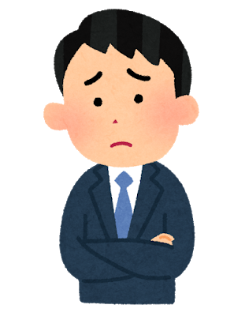
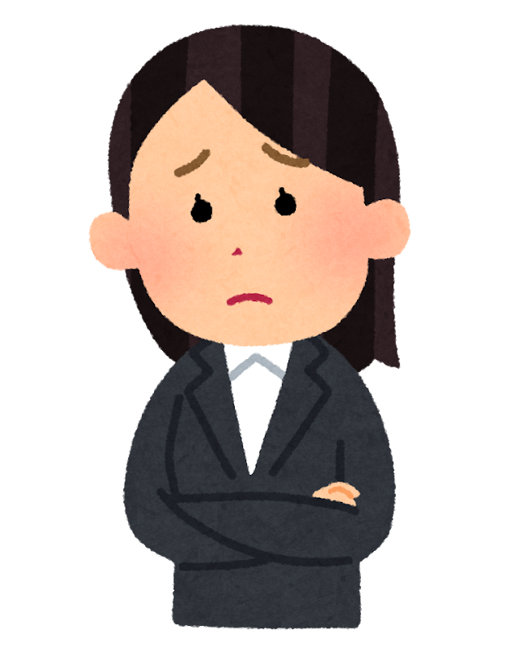
制作開始までの経緯
DOJO運営局の方へのヒアリング
メンタル面の把握に不安
不調のサインを汲み取りにくい
表情・声色での把握ができない
自己申告に頼ってしまう
Notes:
DOJO運営局の方へのヒアリング
オンラインゆえの問題点として挙げられた

Slide 6
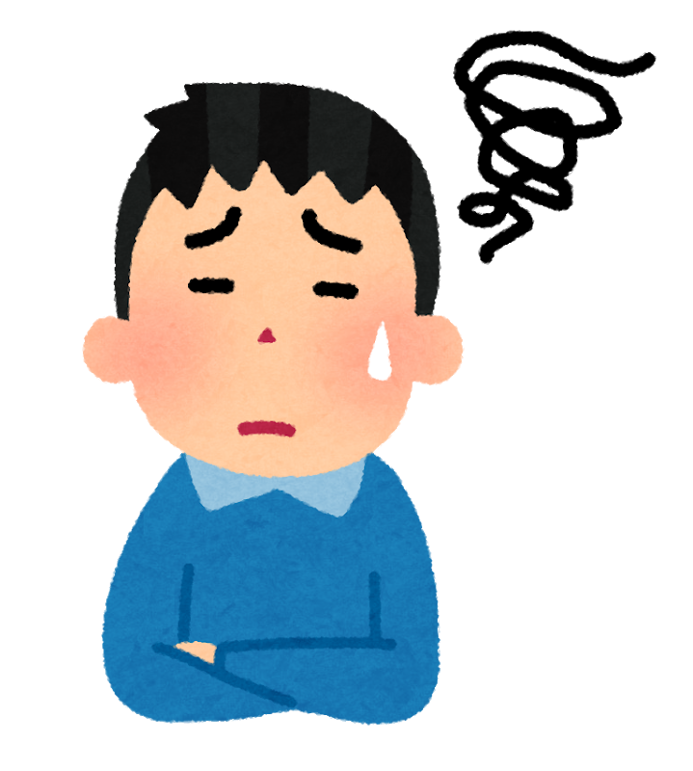
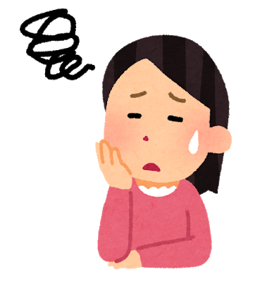
制作開始までの経緯
受講者の意見
他の受講者とのコミュニケーションの機会が少ない！
気軽に受講者だけでコミュニケーションがとりたい！
Notes:
受講生の意見として挙げられたこと

Slide 7
制作開始までの経緯
受講者理解の手助け
TERACOに
掲示板機能を追加
受講者同士の
コミュニケーション
精神的負担の軽減
Notes:
受講者理解及び受講者同士のコミュニケーションや気軽に話せることによる精神的負担の軽減のためにTERACOに掲示板機能を追加することを提案

Slide 8
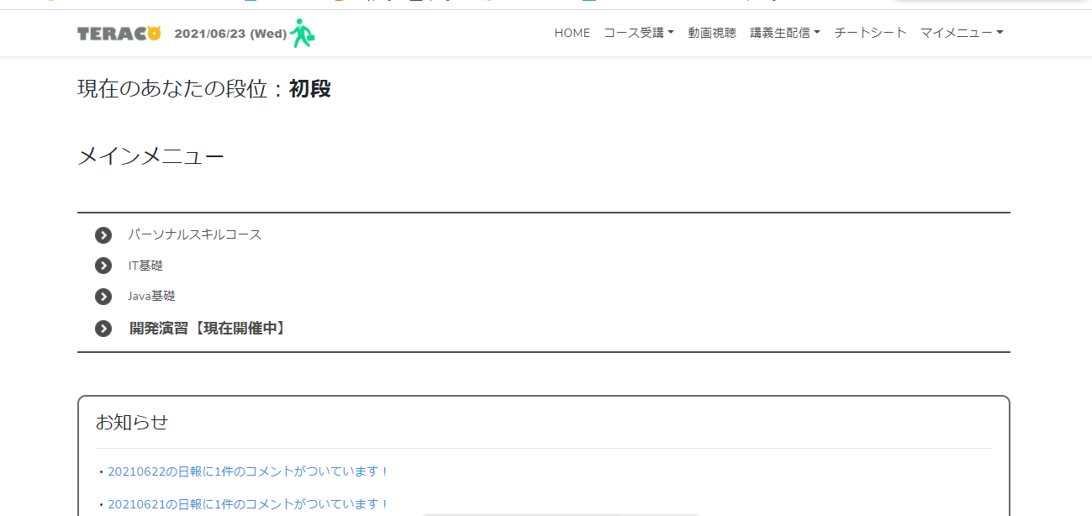
TERACOって？
DOJO受講者や講師用のHP
勤怠管理
日報提出
zoom等への参加
Notes:
各企業様向けに説明をさせていただきます。
TERACOとはDOJO受講者や講師用のHPです。
勤怠管理・日報提出・zoom等への参加など多くのことをこのTERACO上で行っています。
今回はこのTERACOに掲示板機能を追加したとして説明を続けさせていただきます。

Slide 9
PRポイント① 受講者同士のみでのコミュニケーション
１．判別機能
ログイン
受講者 掲示板サイトに入れる
講師 掲示板サイトに入れない
ログイン
管理者 閲覧のみ可能
Notes:
２つめは受講者同士のみでのコミュニケーション
ログインの時点で講師か受講者か判別する機能を持っている
講師の場合は掲示板に飛べない仕様のメニューページへ遷移する
管理者は閲覧のみ可能であり、投稿や返信はできないようになっている
受講者から不安の声があがっていないかなどの確認ができる
受講者に大々的に運営局が管理していることを伝えなければよりのびのびとコミュニケーションをとってもらえるのではないか

Slide 10
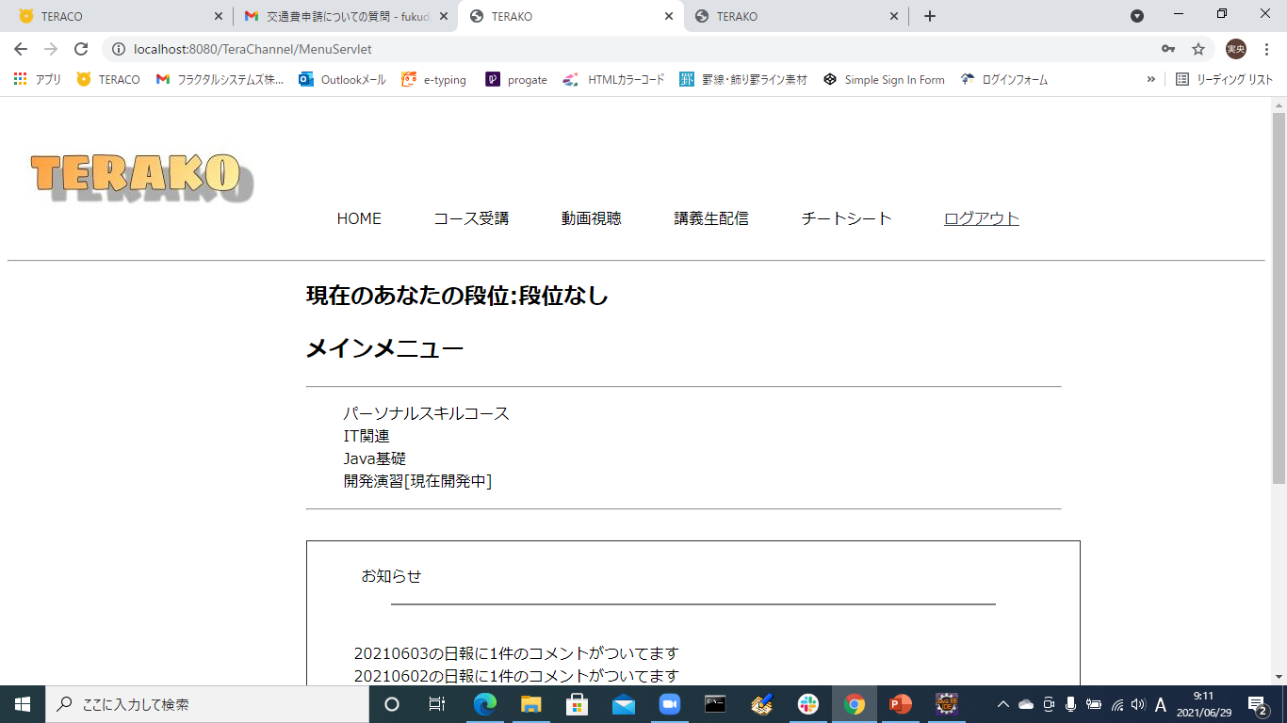
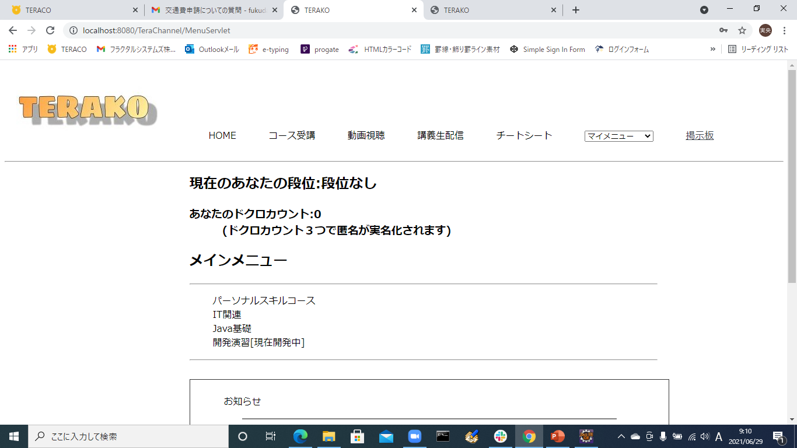
講師のメールアドレスでログイン
受講者のメールアドレスでログイン

Slide 11
PRポイント① 受講者同士のみでのコミュニケーション
２．匿名機能
TERACOのメールアドレスでログイン
受講者である
前提の匿名
発言しやすい
表示名：匿名+自動採番
Notes:
１つめの匿名化機能について
受講者はTERACO用のメールアドレスでログインした際に掲示板用の匿名化idが配布される
通常の掲示板とは違いDOJO受講者であることが前提で匿名化される
匿名化して得られるメリット：発言しやすい

Slide 12
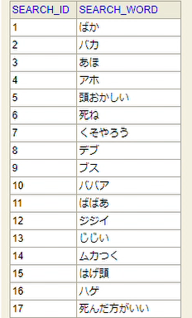
PRポイント②誹謗中傷等への対策
１．１００語を自動検閲
誹謗中傷ワードを含んでいると
投稿・返信ができない
２．実名化機能
管理者権限で匿名を解除する
過激派機能
Notes:
３つめは誹謗中傷等への対策
事前登録した１００語を自動で検閲
誹謗中傷にあたるワードが含んであると投稿・返信ができない仕様
その自動検閲をかいくぐるような悪質受講者がもしいた場合管理者権限で匿名を解除する実名化機能という過激派な機能もついている

Slide 13
本日の発表の流れ
１.制作物について
２.デモンストレーション
３.チーム紹介
４.個人の振り返り

Slide 14
画面遷移
パスワード
変更ページ
ログインページ
メニューページ
閲覧ページ
（見出しが並ぶ）
見出しに対応した
詳細ページ
受講者・講師
掲示板に飛べないメニューページ
投稿ページ
ログインページ
管理メニュー
ページ
閲覧ページ
（見出しが並ぶ）
見出しに対応した
詳細ページ
管理者
ユーザー管理
ページ
Notes:
受講者と管理者のページはそれぞれ独立して動かしている

Slide 15



ファイル構成
Servlet
DAO
Model
LoginServlet ：三田ManagerLoginServlet ：三田LogoutServlet ：新川ManagerLogoutServlet ：新川MenuServlet ：新川PasswordServlet ：新川 ManagerMenuServlet ：高橋ManagerUserServlet ：高橋ViewMenuServlet ：深田ManagerViewMenuServlet ：深田BoardServlet ：福田
ViewBoardServlet ：中村ManagerViewBoardServlet：中村
UserDao ：三田
高橋
BoardDao ：深田
福田
中村
ReplyDao ：中村
PasswordDao ：新川
LoginUser ：中村 User ：三田 Board ：福田 Reply ：深田 Manager ：新川 Password ：新川 Search ：高橋
Notes:
Servlet １３ファイル
DAO ５ファイル
Model ７ファイル
JSP １２ファイル
CSS １１ファイル
合計 ４８ファイル

Slide 16


ファイル構成
JSP
CSS
Login ：三田 ManagerLogin ：三田 Menu ：新川 TeacherMenu ：新川 Password ：新川 ManagerMenu ：高橋 ManagerUser ：高橋 ViewMenu ：深田 ManagerViewMenu ：深田 Board ：福田 ViewBoard ：中村 ManagerViewBoard ：中村
Login ：三田 Menu ：新川 TeacherMenu ：新川 Password ：新川 MangerMenu ：高橋 ManagerUser ：高橋 ViewMenu ：深田 Board ：福田 VIewBoard ：中村 ManagerViewBoard ：中村
合計 ４８ファイル

Slide 17
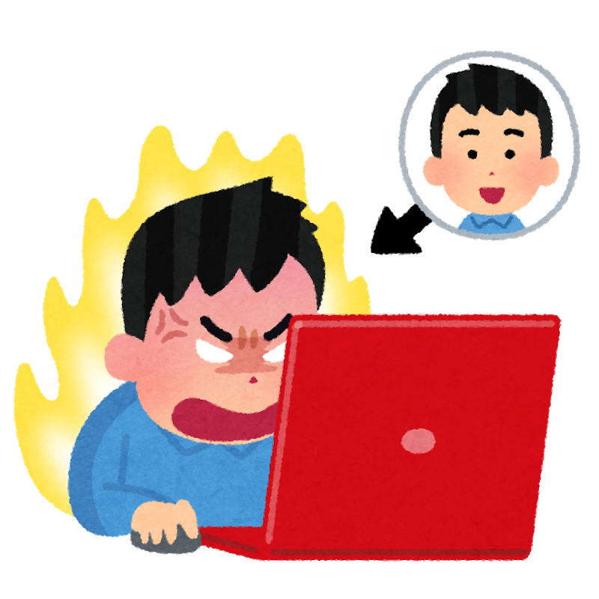





未実装機能
山田 太郎
匿名
実名化の後、一定時間たつと匿名にもどる機能
リアクション回数の制限機能
押せるのは
１人１回
Notes:
実名化されてからカウントダウンされて一定時間超過で匿名にもどる
同一アカウントの同一投稿へのリアクションが複数できてしまう（リアクション回数の制限機能）

Slide 18
本日の発表の流れ
１.制作物について
２.デモンストレーション
３.チーム紹介
４.個人の振り返り

Slide 19
チームの目標
チームとしての開発を意識する
技術面
データや画面遷移の流れを
全員で理解
チームとしての面
意見の共有
Notes:
技術面：データや画面遷移の流れを全員で理解
チームとしての面：意見の共有

Slide 20
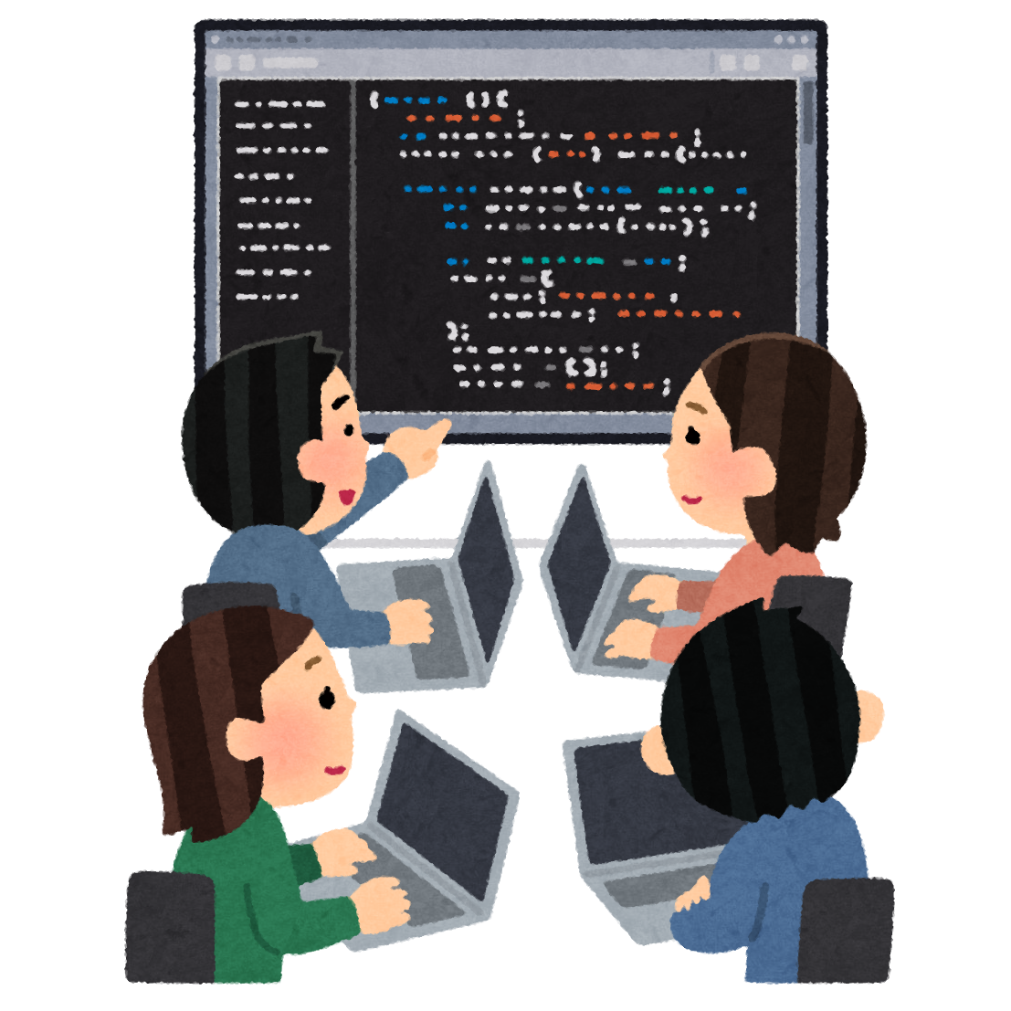
チームのよくなったところ
ファイル更新の円滑化
GitHubプルへの意識
協調性が高まった
Notes:
ファイル更新が円滑（ファイルの衝突がなかった）
→最初はファイルの上書き等あった
プルへの意識
協調性が高まった

Slide 21
チームの反省点・課題 技術面
変数名の統一
CSS共通部分の活用
Servlet同士の
画面遷移・連結
ファイル数の見通し
最初の組み立ての甘さ
Notes:
最初の組み立ての甘さ
変数名の統一を最初にやっておくべき
Servlet同士の画面遷移・連結を早めにやっておくべき
CSS共通部分の活用
ファイル数の変化があった（使わないものもあった

Slide 22
チームの反省点・課題 チームとしての面
司会を明確化
リアクションを
もっとする
ファイル完成の可視化
困っているところを
抱えず共有
Notes:
司会を明確化
リアクションをもっとする（オンラインゆえにより感じた）
ファイル完成の可視化
困っているところを抱えず共有

Slide 23
本日の発表の流れ
１.制作物について
２.デモンストレーション
３.チーム紹介
４.個人の振り返り

Slide 24
チームリーダー 深田
目標
成果
今後
チームでの開発の違いを知り積極的に知識を身につける。
たくさん質問をしたことで知識を深めていくことが楽しいと感じながら
プロジェクトに取り組むことができた。
もっと新しい発見やたくさん知識を身につけていきたいので
この研修の成果を生かしつつ、会社の先輩方等から刺激をもらい成長していきたい。
Notes:
目標 チームでの開発の違いを知り積極的に知識を身につける成果 たくさん質問をしたことで知識を深めていくことが楽しいと感じながらプロジェクトに取り組むことができた。今後 もっと新しい発見やたくさん知識を身につけていきたいのでこの研修の成果を生かしつつ、会社の先輩方等から刺激をもらい成長していきたい

Slide 25
DBA担当 三田
目標
成果
今後
自分の意見を分かりやすく伝えること。
最初の頃は自分の意見がうまく伝わらず、情報共有の難しさを感じた。
開発を進めていくうちに、少しずつ自分の意見をうまく伝えることが出来た。
研修で習ったことを復習していき、新しい知識を学ぶ際は楽しんでいきたい。

Slide 26
構成管理担当 中村
目標
成果
今後
チームにおける自分の立ち位置を理解して開発に取り組む。
チームメンバーの知識の差を埋め、開発での遅れを取り戻すことで
開発全体の最適化に貢献できた。
チームで開発を行う際の認識の共通化とそれに伴い、コミュニケーションを
取ることの難しさを味わった。
個々に見合ったコミュニケーションの取り方ができなかったので、
自分や他人をより客観視するように意識付ける。

Slide 27
発表担当 福田
目標
成果
今後
チーム開発の大変さを知る。
１から作り出すことの楽しさを感じながら制作できた。
報連相や情報共有は簡単なようで難しいことを知った。
DAOとServletがまだまだ苦手なので勉強する。
分からないときに考え込みすぎるのですぐに聞く。

Slide 28
コミュニケーション担当 高橋
目標
成果
今後
チームで開発することを体験する。
要件定義からプログラミングまでを経験したことで、
開発の一連の流れをイメージすることができた。
データの流れを意識してプログラムを書くようにする。
プログラミングの順番を意識する。

Slide 29
品質管理担当 新川
目標
成果
今後
チームで開発するうえで何が大切かを学びながら開発をする。
報連相の重要さ。（必要以上にコミュニケーションをとる意識で行うこと） 自分のイメージと同じものを全体で共有することの難しさを学んだこと。
「必要以上の話し合い」を心がけること。

Slide 30
謝辞
システムの作成にあたり、丁寧に教えて下さった先生方、
講義のサポートをしていただいたDOJO運営局の皆様
ありがとうございました。
最後になりましたが、今回の研修に参加する機会を
いただけたことに感謝申し上げます。

